Slide 1

2026.4 高三生物一模试题
命题思路及评分标准

Slide 2
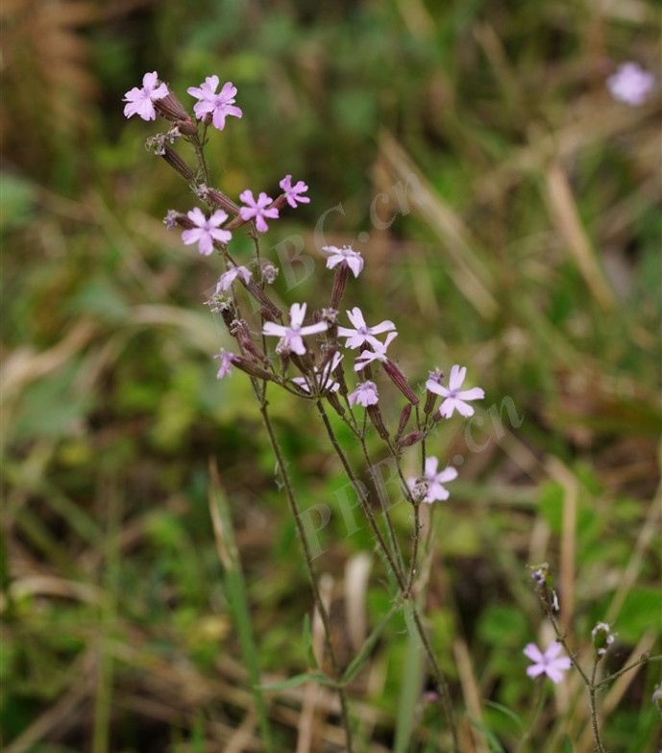
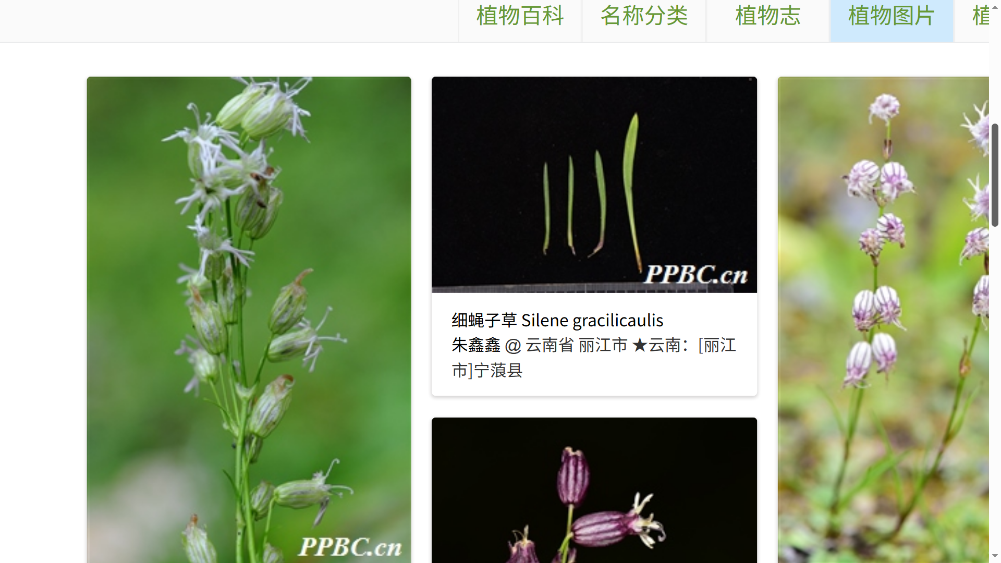
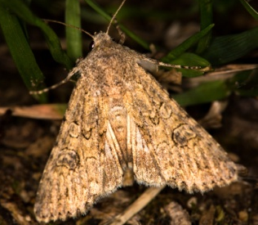
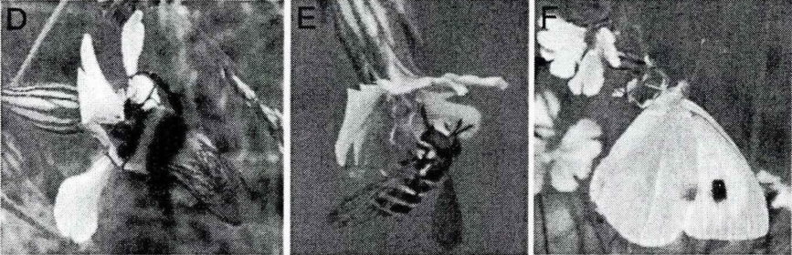
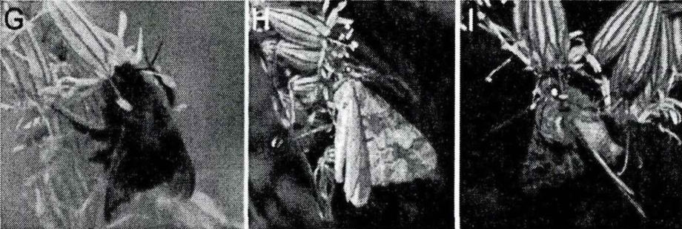
16. 蝇子草与传粉者互作关系的维持
云南蝇子草
细蝇子草
两种种间关系的起源和维持机制？
寄生
“互惠”
红腹熊蜂 食蚜蝇 菜粉蝶
白背熊蜂 夜间蛾类

Slide 3
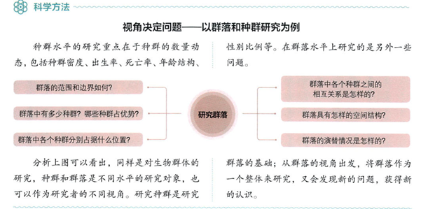
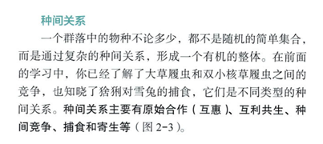
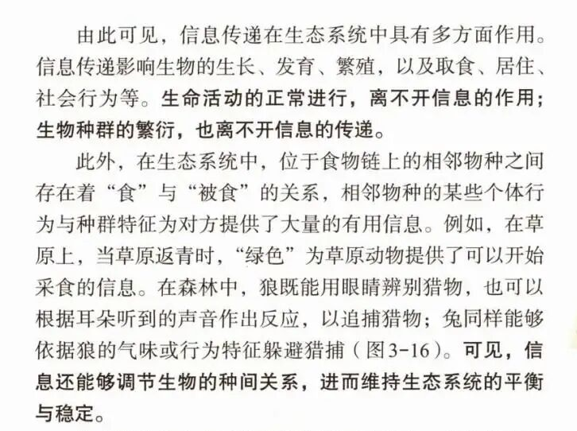
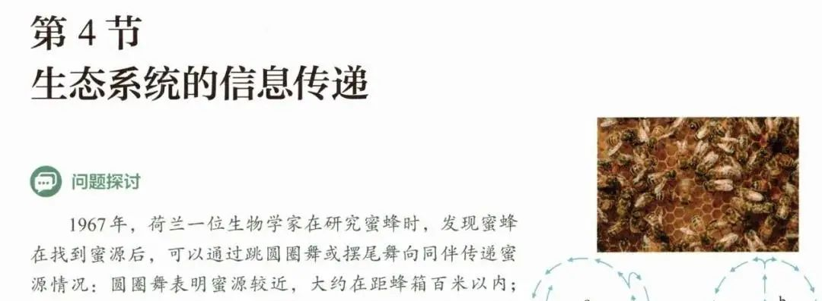

Slide 4
小题 | 分值 | 赋分标准 | 典型错误
16.1 | 2 （0,2） | 2分：群落 无扩展 | 个体、种群、生态系统、 基因、多生物
小题 | 分值 | 赋分标准 | 典型错误
16.3.1 | 2 （0,2） | 2分：信息传递 无拓展 | 化学信息、化学信号、信息交流、信息

Slide 5
小题 | 分值 | 赋分标准 | 典型错误
16.2① | 2 （0,2） | 2分：远低于、低于 无扩展 | 高于
16.2② | 2 （0,2） | 2分：夜蛾没有对云南蝇子草进行有效传粉/无显著作用 0分：没有答出不传粉 | 抑制了云南蝇子草的坐果率 夜蛾啃食云南蝇子草 抑制了云南蝇子草的传粉

Slide 6
小题 | 分值 | 赋分标准 | 典型错误
16.3.2 | 2 （0,1,2） | 2分：分两点各给1分，一个从对蝇子草有利的角度阐述理由，如减少了啃食、消耗；另一个从对夜蛾有利的角度阐述理由，如降低种内竞争、提高幼虫成活率。 | 空泛描述对蝇子草和夜蛾的生存繁衍有利；用反馈的方式解释互惠的过程。

Slide 7

花蜜、种子
传粉服务
夜蛾与细蝇子草与之间的关系为“传粉-寄生”兼具的“看护式传粉”（由寄生向互惠演变的中间态），是生存压力下演化出的利益捆绑。
夜蛾从掠夺到交易用传粉换少量的种子，蝇子草吸引夜蛾并限制产卵来驯化夜蛾，最终实现双方成本与收益的平衡，最终演化出互惠乃至互利共生。
题目视角：生态学研究揭示种间关系的演化。

Slide 8
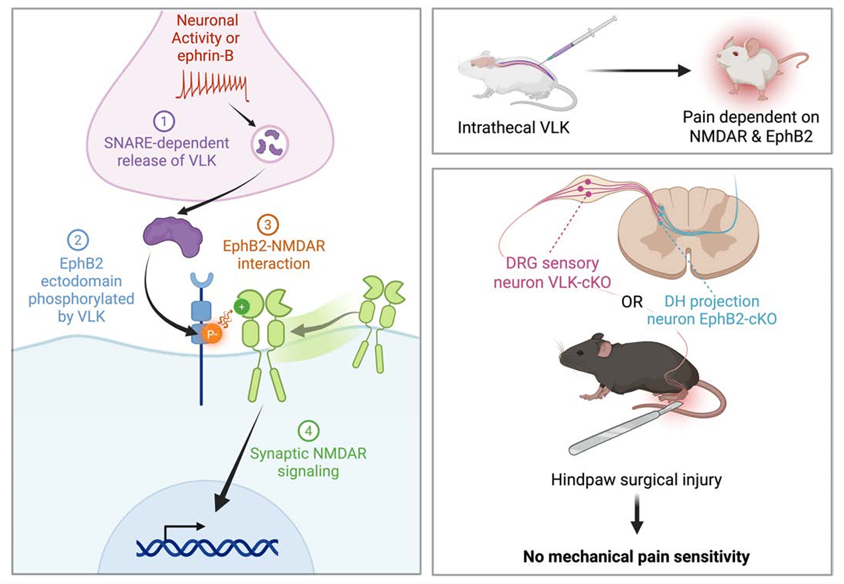
17. 突触外激酶VLK触发EphB2-NMDAR相互作用驱动损伤引起的疼痛
VLK 从突触⼩泡（与共释放⾕氨酸和 ATP 的⼩泡类型相同）中释放，并且 VLK 的分泌是由神经元活动以 SNARE 依赖的⽅式介导的。释放后，VLK 磷酸 化 EphB 受体胞外 FNIII 结构域中⼀个进化上保守的酪氨酸残基。这种磷 酸化促进了 EphB2-NMDAR 复合物的形成，可能增强 NMDAR 的突触定位和功 能，并增强伤害性信号传导。

Slide 9
邻位连接技术
（Proximity Ligation Assay，PLA）
PLA是一种基于抗体识别与核酸扩增的高灵敏度检测方法，专门用于在单细胞水平上可视化并定量分析空间距离小于40纳米的蛋白质相互作用。
该技术通过将抗原-抗体反应的特异性与核酸扩增的信号放大能力相结合，实现了对目标蛋白互作的原位、精确定位与定量分析。
技术原理：针对目标蛋白的特异性一抗分别与带有互补序列的DNA探针的二抗结合。当两个目标蛋白在细胞内空间距离接近（<40 nm）时，其连接的DNA探针随之靠近，在连接酶作用下环化成完整的环形DNA模板。随后通过滚环扩增（RCA）产生大量单链DNA重复序列，并使用荧光标记的寡核苷酸探针进行检测。最终，荧光显微镜下的每个荧光信号点即代表一处蛋白质相互作用的位点，实现“所见即所得”的直观分析。

Slide 10
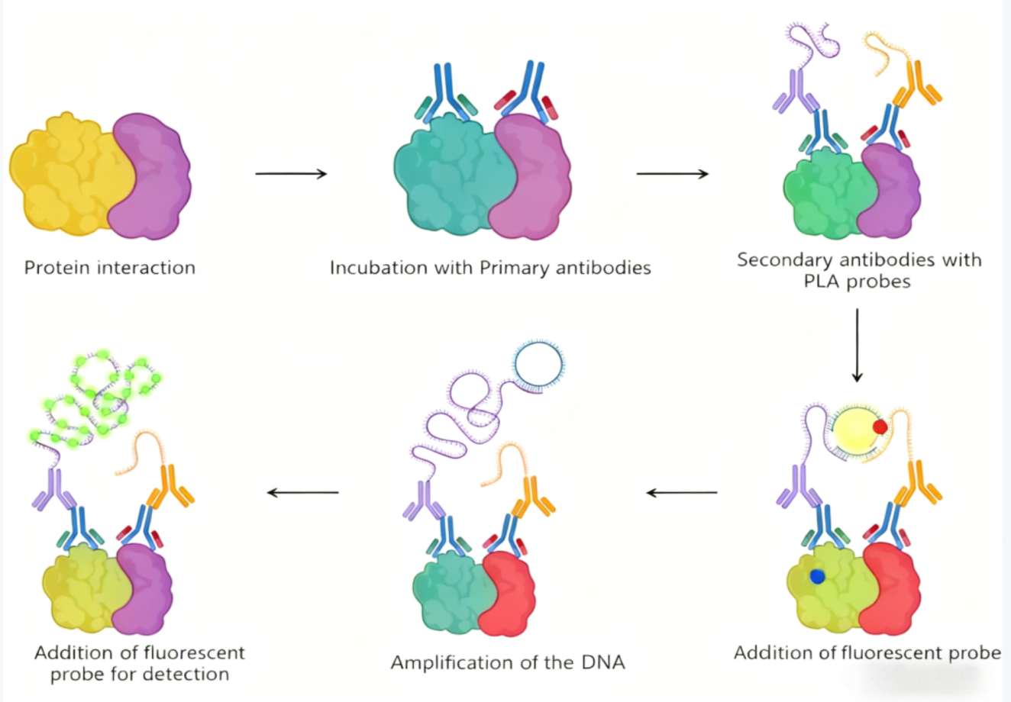
1. 样本处理：用多聚甲醛固定处理好的细胞爬片。
2. 封闭：将封闭液滴加到细胞爬片，确保封闭液均匀覆盖整个组织区域。
3. 孵育一抗：将稀释好的一抗均匀滴加在已封闭的细胞爬片，放入湿盒中，37℃孵育，使一抗与
抗原充分结合。
4. 孵育PLA探针：再次清洗后加入PLUS和MINUS两种PLA探针。
5. 连接反应：滴加连接缓冲液（含连接酶），将载玻片置于预热的湿盒中，37℃下进行连接反应。
6. 滚环扩增与荧光标记：利用Phi29 DNA聚合酶进行等温滚环扩增，生成包含大量重复序列的DNA
产物，随后加入荧光标记的检测探针进行杂交标记。
7. 信号检测与分析：使用共聚焦显微镜观察样本，每个互作事件显示为一个离散的荧光点。通过统计
单个细胞内的荧光点数量，可实现对互作频率的定量比较。

Slide 11
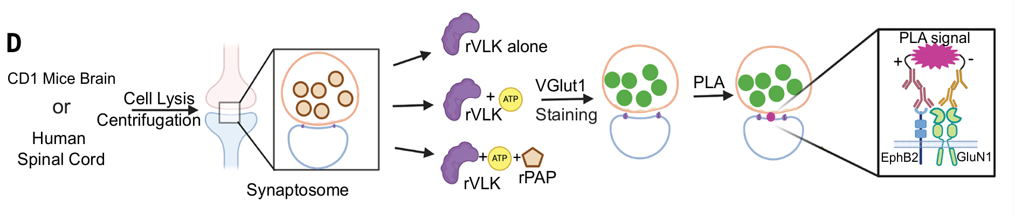
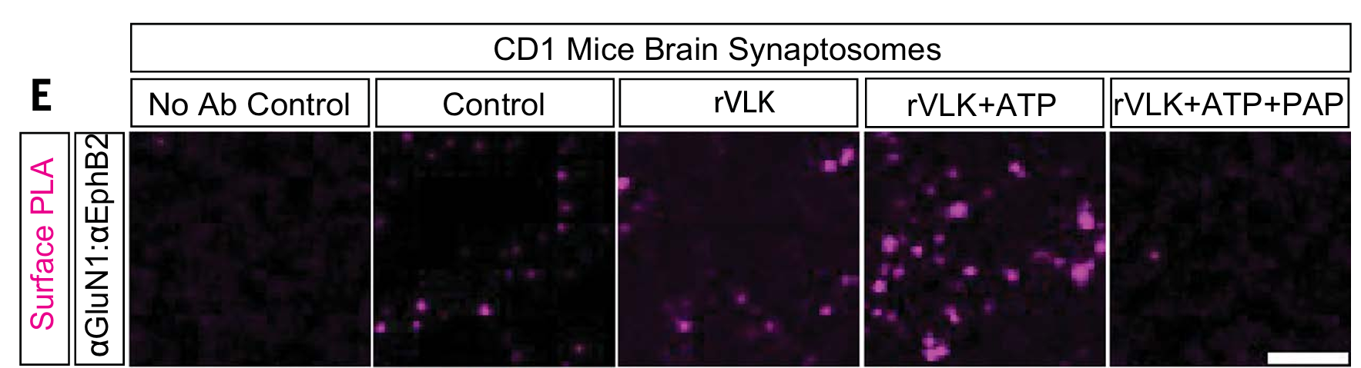

Slide 12
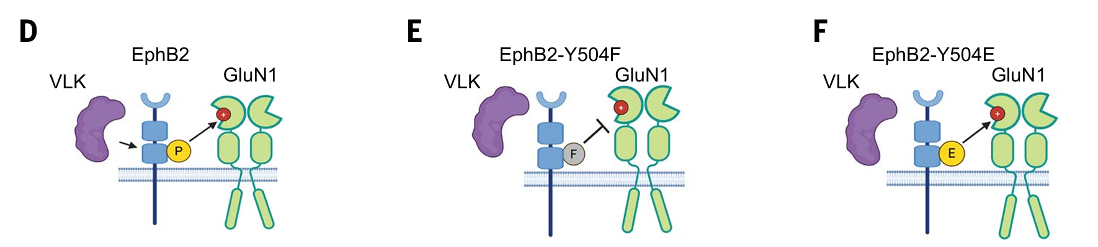
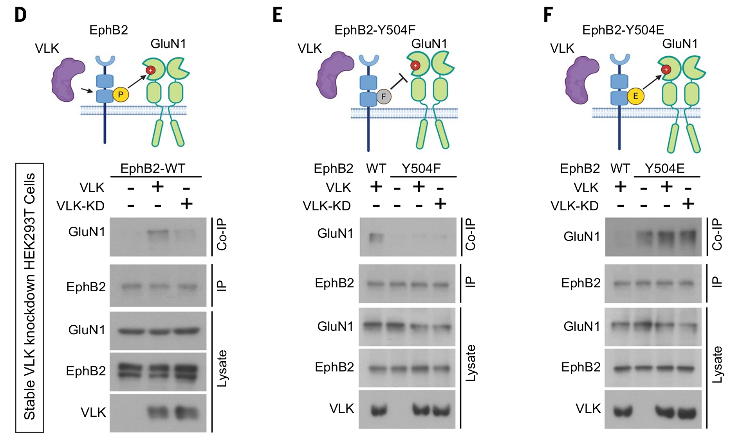

Slide 13
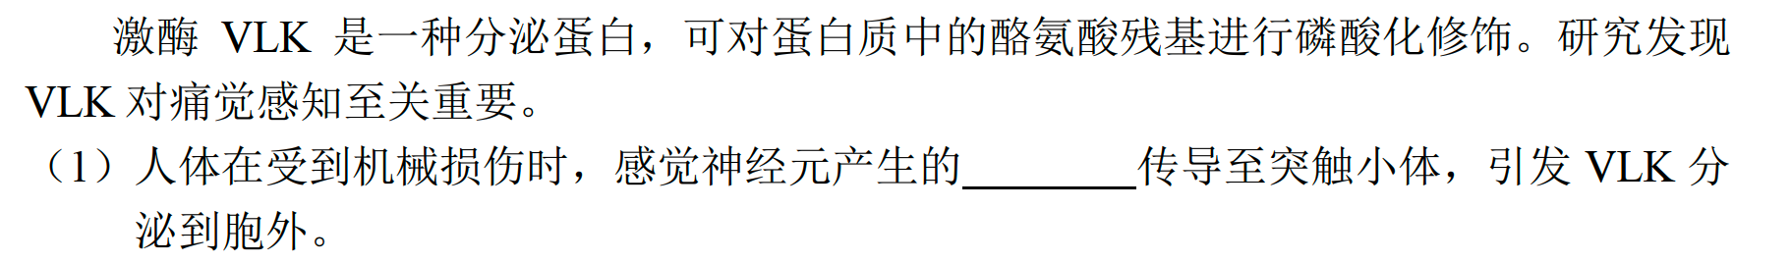
兴奋
小题 | 分值 | 赋分标准 | 典型错误
17.1 | 3 （0,3） | 3分：兴奋、神经冲动、电信号、动作电位 0分：神经递质、突触小泡、局部电流 | 神经递质、突触小泡、局部电流

Slide 14
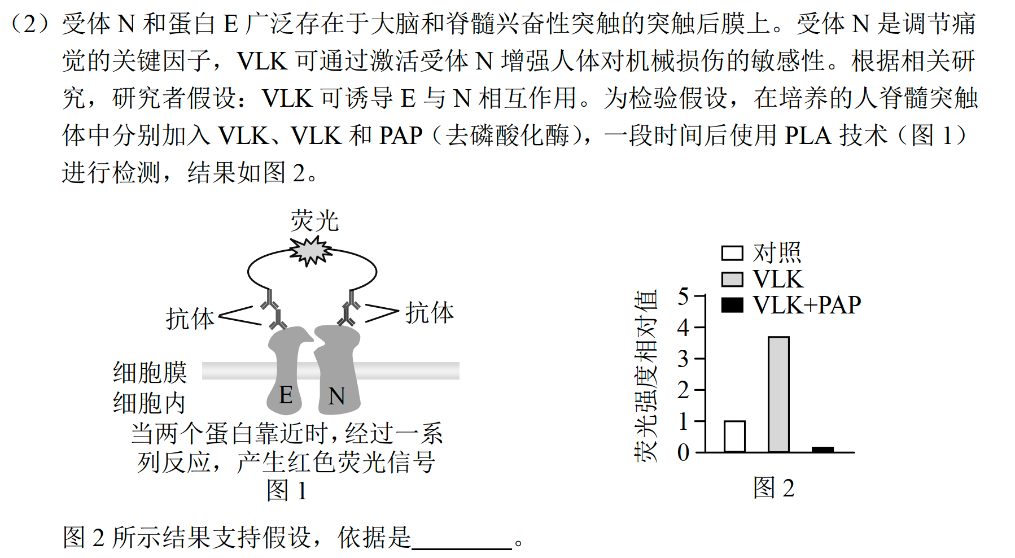
加入VLK组荧光强度显著高于对照组

Slide 15
小题 | 分值 | 赋分标准 | 典型错误
17.2 | 3 （0,2,3） | 3分：加入VLK组荧光强度显著高于对照组 （拓展：多写VLK+PAP组荧光强度比VLK组低） 2分：加入VLK组荧光强度显著高于对照组 ，多写VLK+PAP组荧光强度比对照组低/最低 0分：只写VLK+PAP组荧光强度比对照组低 | VLK+PAP组荧光强度只与对照组比； 没有清晰的比较对象，就说最高最低的

Slide 16
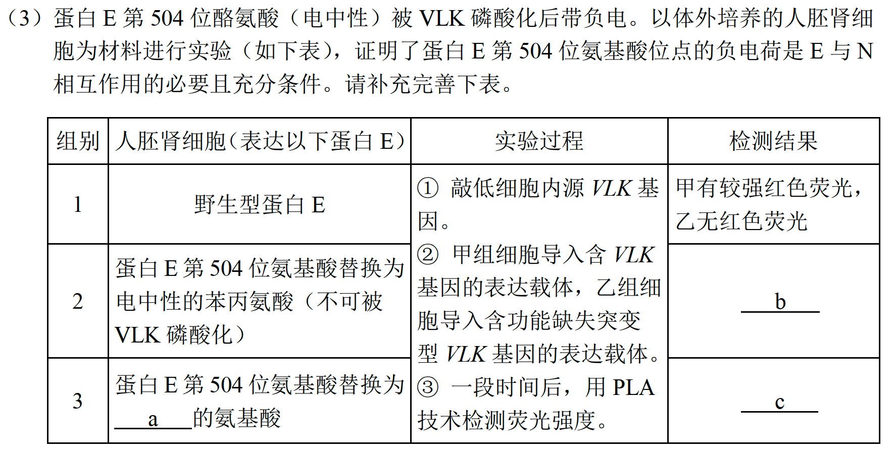
甲乙均无红色荧光
甲乙均有红色荧光
带负电

Slide 17
小题 | 分值 | 赋分标准 | 典型错误
17.3 | 3 （0,1,2,3） | 3分： a：带负电 /负电性/电负性 /带负电（不能被磷酸化） b：甲乙均无红色荧光 c：甲乙均有红色荧光 2分： a：带负电 b：甲乙均无红色荧光 c：甲乙均有红色荧光，甲组比乙组荧光强；甲组有红色荧光，乙组无红色荧光 1分： a：被VLK磷酸化的/带负电的苯丙氨酸/带负电的酪氨酸/可以被磷酸化的氨基酸 0分： abc写串位置/三个空都写错 | a：被VLK磷酸化的/带负电的苯丙氨酸/带负电的酪氨酸/可以被磷酸化的氨基酸 c：甲乙均有红色荧光，甲组比乙组荧光强；甲组有红色荧光，乙组无红色荧光

Slide 18
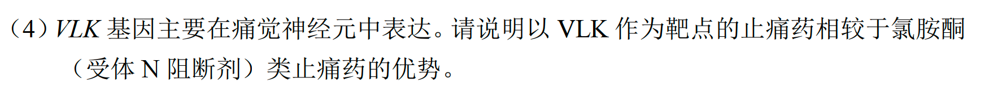
仅作用于痛觉神经元，靶向性更强（2’），副作用更少（1’）。
小题 | 分值 | 赋分标准 | 典型错误
17.4 | 3 （0,2,3） | 3分：仅作用于痛觉神经元，靶向性更强，副作用更少/仅作用于痛觉神经元，靶向性更强，对大脑和脊髓无影响。 2分：仅作用于痛觉神经元，靶向性更强。没写副作用小的意思。 0分：写VLK作用于N和E的互作，不影响N的正常功能；VLK作用于上游机制 | 写VLK作用于N和E的互作，不影响N的正常功能；VLK作用于上游机制；负作用；泛泛说更精准更高效，效果更好。

Slide 19
18. 经典Wnt 信号通路通过乳酸脱氢酶A/缺氧诱导因子1α转录复合物促进肝星状细胞糖酵解和肝纤维化
有氧糖酵解重编程
产生大量
细胞外基质
静息的
肝星状细胞
增殖性、迁移性
和收缩性的细胞
形成瘢痕组织
破坏肝脏结构

Slide 20
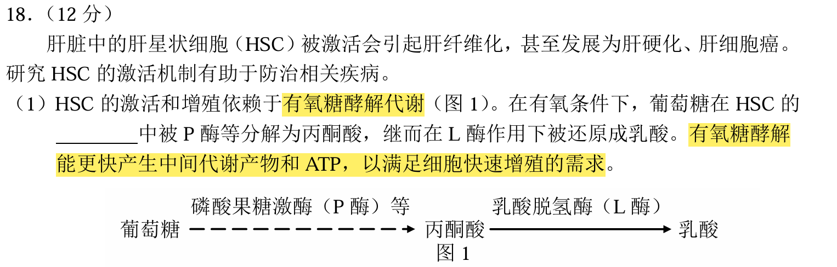

Slide 21
乳酸
乳酸脱氢酶 A
（LDH-A）
己糖激酶 2（HK2）
磷酸果糖激酶 1（PFK1）
葡萄糖
丙酮酸
三羧酸循环
氧化磷酸化

Slide 22
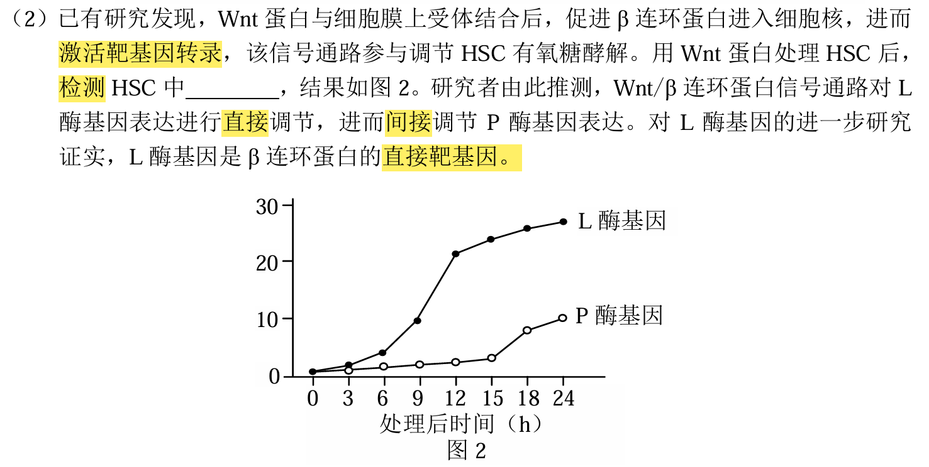

Slide 23
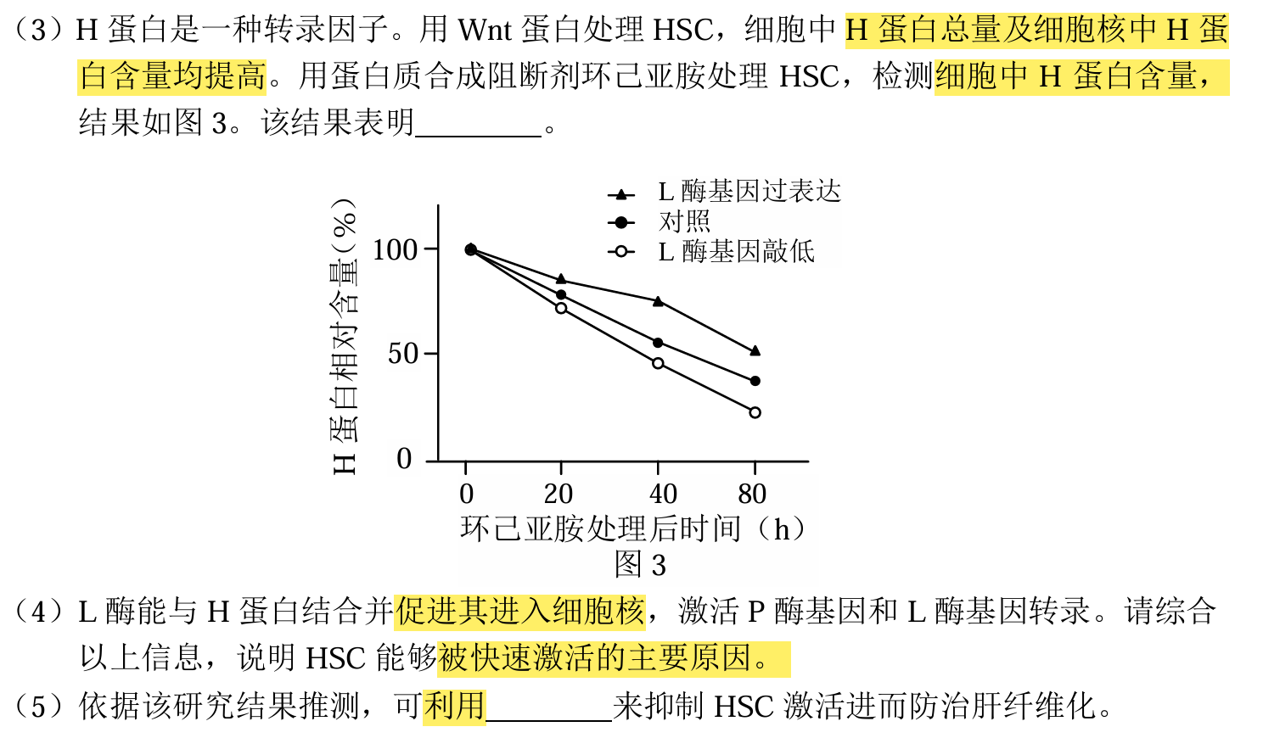
L酶抑制H蛋白降解并促进其入核，H蛋白含量升高使 L酶、P酶更快合成。通过正反馈机制，迅速提高有氧糖酵解速率，进而快速激活HSC。

Slide 24
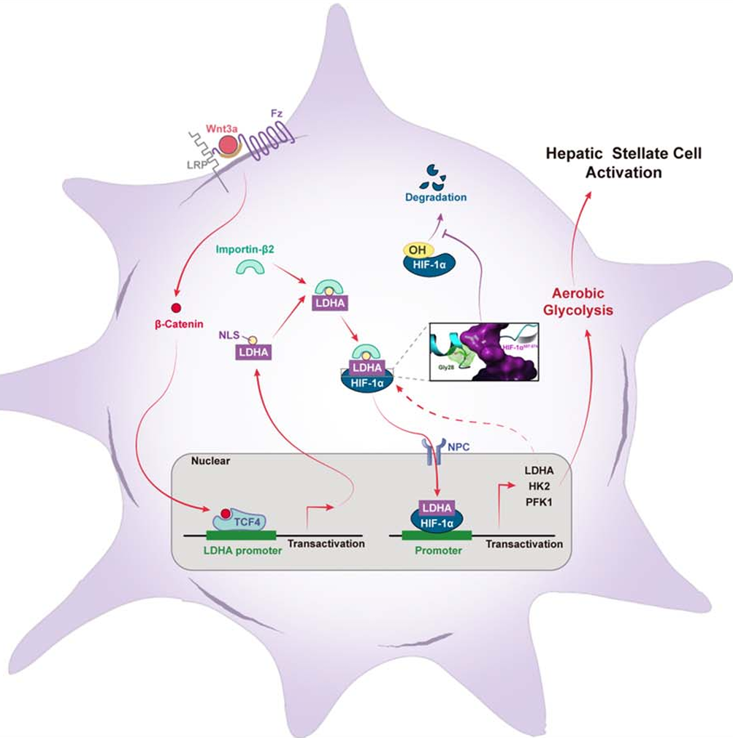
Wnt 通过依赖于TCF4 的途径诱导 LDH-A快速转录激活和高表达。
Wnt/β-连环蛋白信号通路还通过β2 促进 LDH-A 核转位。
LDH-A 与 HIF-1α 结合，通过阻碍羟基化介导的蛋白酶体降解来增强其稳定性，从而增加糖酵解基因的转录激活。

Slide 25
胚胎干细胞（ESC）：维持干性与自我更新
肠上皮干细胞（ISC）：驱动细胞增殖与组织再生
成骨细胞：促进骨形成与矿化
神经元细胞：调控轴突导向与突触可塑性
肝星状细胞（HSC）：诱导代谢重编程与肝纤维化
免疫细胞（如T细胞）：调节免疫应答
Wnt 信号主要调控肝星状细胞 HSC 的有氧糖酵解重编程，对其他细胞影响微弱。
Wnt 对 HSC 糖酵解的特异性，来自：HSC 特异受体组合 + TCF4/LDH‑A/HIF‑1α 专属转录复合物 + 特殊代谢状态 + 肝损伤微环境协同
→ 只在 HSC 打开“糖酵解正反馈”，其他细胞缺任一环节就不响应。

Slide 26
小题 | 分值 | 赋分标准 | 典型错误
18.1 | 3 （0,3） | 3分：细胞质基质 | 线粒体 细胞质
18.2 | 3 （0,2,3） | 3分：L酶基因和P酶基因的mRNA含量（多写蛋白质含量不扣分） 2分：没写或少写酶的名字 | P酶和L酶基因表达量/转录量 酶量 蛋白质的量

Slide 27
小题 | 分值 | 赋分标准 | 典型错误
18.3 | 2 （0,2） | 2分：L酶（L基因的表达）能抑制H蛋白的降解 | L酶能促进H基因的表达/H蛋白的合成 L酶提高了H蛋白的含量 L酶减轻了环己亚胺的作用

Slide 28
小题 | 分值 | 赋分标准 | 典型错误
18.4 | 2 （0,1,2） | 2分:L酶抑制H蛋白降解并促进其入核，H蛋白含量升高使 L酶、P酶更快合成。Wnt/β连环蛋白信号通路通过正反馈机制，迅速提高有氧糖酵解速率，进而快速激活HSC。 （有氧糖酵解描述成具体过程也给分） 1分：L酶使L酶和P酶更快合成，快速激活HSC 0分：仅写“迅速提高有氧糖酵解” | L酶使L酶和P酶更快合成的路径分析有误，这1分拿不到 比如： Wnt促进H蛋白合成（不认为H蛋白含量提升是L酶引起的） “有氧糖酵解”写成“糖酵解”

Slide 29
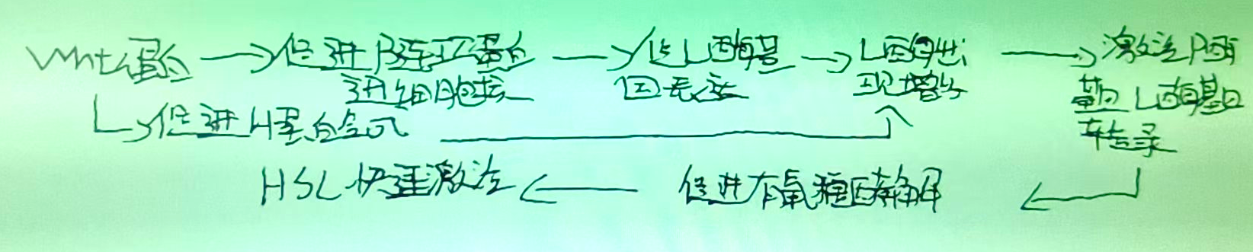
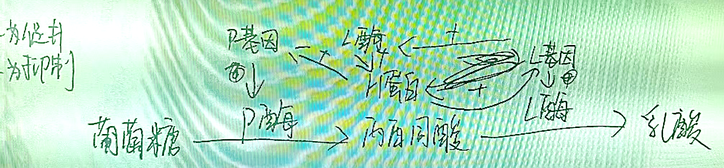

Slide 30
小题 | 分值 | 赋分标准 | 典型错误
18.5 | 2 （0,2） | 2分：L酶抑制剂/β连环蛋白抑制剂/H蛋白抑制剂 拓展答案： Wnt蛋白抗体 Wnt蛋白受体抑制剂 抑制H蛋白和L酶结合的药剂 抑制Wnt信号通路的试剂 | 写的不是试剂，而是思路原理： 抑制L酶活性 敲低L酶基因 科学性错误：L酶降解酶 环己乙胺 P酶抑制剂 敲除L酶基因的试剂 L酶抗体 H蛋白受体抑制剂 不是基于本研究：有氧糖酵解代谢抑制剂

Slide 31
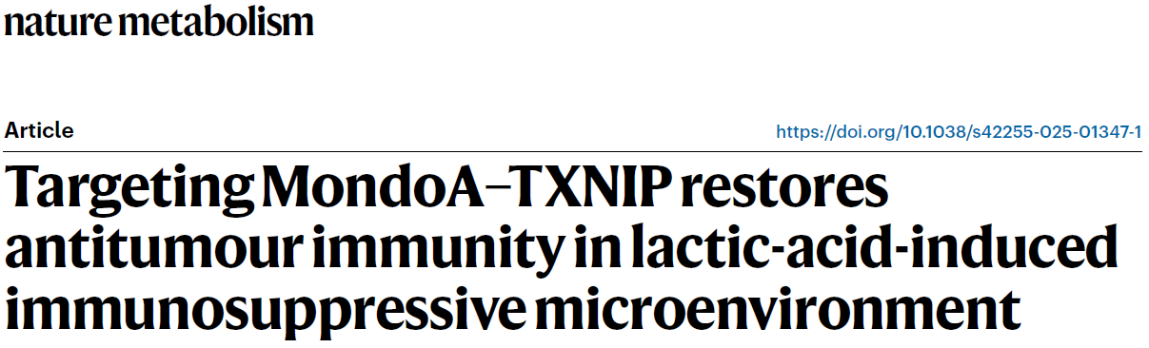
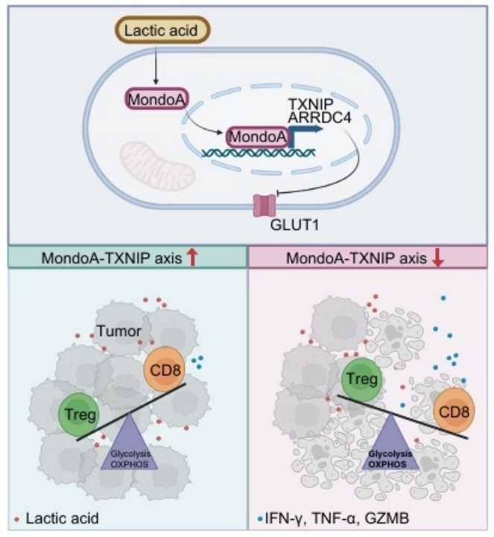
19：肿瘤微环境的乳酸通过MondoA-TXNIP抑制抗肿瘤免疫

Slide 32
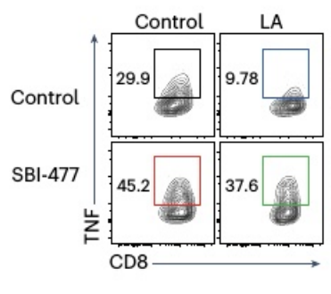
抑 制 MondoA 可 减 轻 乳酸 引 起 的 Tc 损 伤
对照组1－乳酸组2＞M抑制剂组3－双加组4，说明乳酸对Tc细胞的抑制作用在M蛋白未被抑制时更显著。
双加组4－乳酸组2＞M抑制剂组3－对照组1，说明乳酸可增强M对Tc细胞的抑制作用。
1
2
3
4

Slide 33
抑 制 MondoA 可 减 轻 乳酸 引 起 的 Tc 损 伤
1-2＞3-4=0
乳酸→M →Tc
1
2
1-2＞3-4＞0
乳酸→M →Tc
3
4
1＞2；4＞2
乳酸 M →Tc

Slide 34
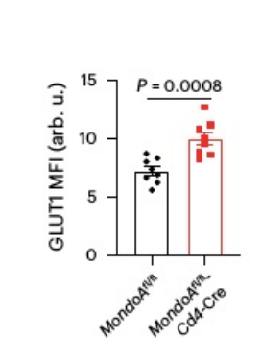
MondoA 缺 陷 的 Tc 细 胞 显 示 出 GLUT1 积 累
乳酸促进Tc细胞M基因表达
抑制Tc细胞摄取葡萄糖
进而抑制其合成分泌TNF
Tc的肿瘤杀伤能力减弱
M’M’DD
M’M’AADD

Slide 35
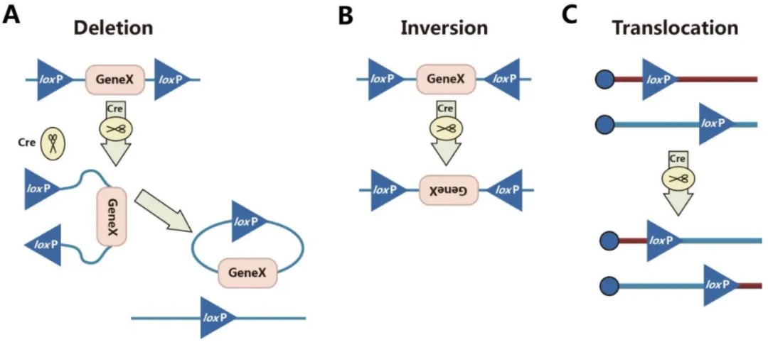
Cre-LoxP重组酶系统

Slide 36
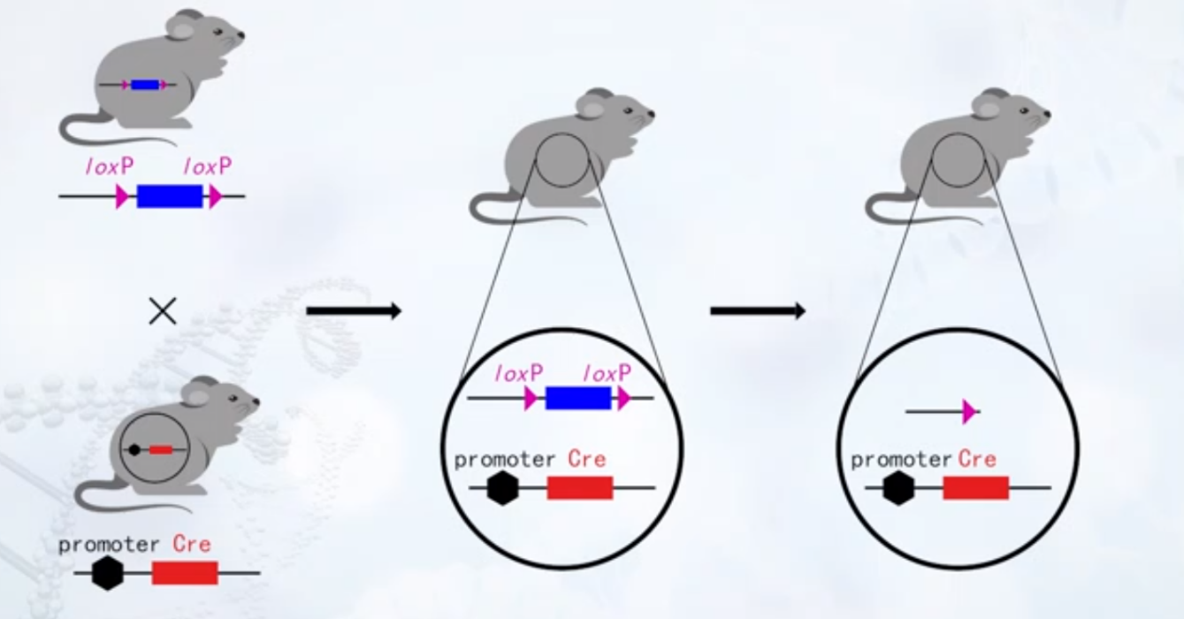
Cre-LoxP系统下的条件基因敲除小鼠

Slide 37
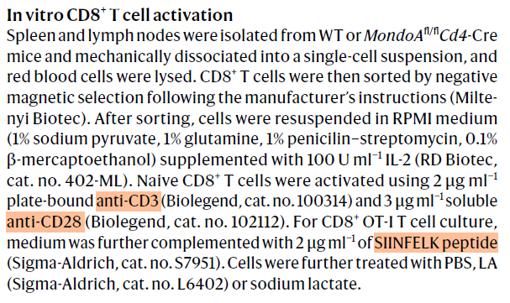
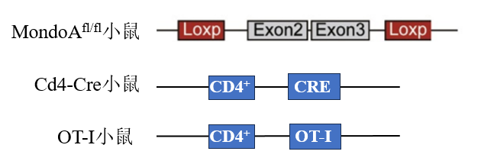
特异性敲除T细胞MondoA小鼠的制备及Tc的激活
Exon2和Exon3为MondoA基因的外显子序列
LoxP为一段特殊的DNA序列，其可被CRE基因编码的重组酶识别并剪切拼接。
CD4⁺指的是CD4基因的特异性启动子，该基因在T细胞发育双阳性阶段广谱表达。
OT-I指的是T细胞表达OVA（卵清蛋白）肽段受体。

Slide 38
小题 | 分值 | 赋分标准 | 典型错误
19.1 | 3 （0,3） | 3分：免疫监视 拓展答案： 免疫监视+细胞免疫 | 1.没有指向“免疫系统的功能” 如：细胞免疫 2.专业术语不准确 如：监视、免疫监测

Slide 39
小题 | 分值 | 赋分标准 | 典型错误
19.2 | 2 （0,2） | 2分：高表达TNF的Tc占全部Tc的百分比：第1组－第2组＞第3组－第4组 拓展答案： ①1-2大于3-4 ②1与2的差值明显，3与4的差值较小 ③4-2大于3-1 ④4与2的差值明显，3与1的差值较小 | 1.没有比差值 如：1>2；4>2 2.比差值表述不准确 如：1与2的差值明显，3与4无明显差异； 4与2的差值明显，3与1无明显差异

Slide 40
小题 | 分值 | 赋分标准 | 典型错误
19.3① | 2 （0,2） | 2分：M′M′AADD 拓展答案：无 | AADD mmAADD M′AD M′AD/M′AD mmaadd
19.3② | 2 （0,1,2） | 2分：卵清蛋白肽段（1分）、细胞因子 （1分） 拓展答案： 第一点只要有“卵清蛋白”即可； 第二点无拓展。 | 第1点没点出“卵清蛋白”： 如：特定抗原、D受体、抗原受体、肿瘤细胞 呈递的抗原肽 第2点没答出“细胞因子”： 如：淋巴因子、白细胞介素

Slide 41
小题 | 分值 | 赋分标准 | 典型错误
19.4 | 3 （0,2,3） | 评分标准：逻辑链不能反，不能错,不能漏 第一个点2分：抑制摄取葡萄糖或抑制能量供应 第二个点1分：抑制合成TNF 拓展答案： 3分：合成和分泌TNF的物质和能量减少 第一个点2分：抑制葡萄糖进细胞；抑制细胞呼吸释放能量 第二个点1分：TNF表达量减少；抑制TNF分泌 | 1. 第1个点没点出葡萄糖或能量，不得第一个点的2分 如：仅答出抑制GULT1的含量或抑制呼吸作用 2. 逻辑反了或错误或漏了，0分 如：抑制TNF的合成从而抑制细胞摄取葡萄糖； 促进葡萄糖出细胞能量供应不足； 促进葡萄糖进细胞从而抑制TNF分泌； 促进GULT1的含量从而抑制TNF分泌。

Slide 42
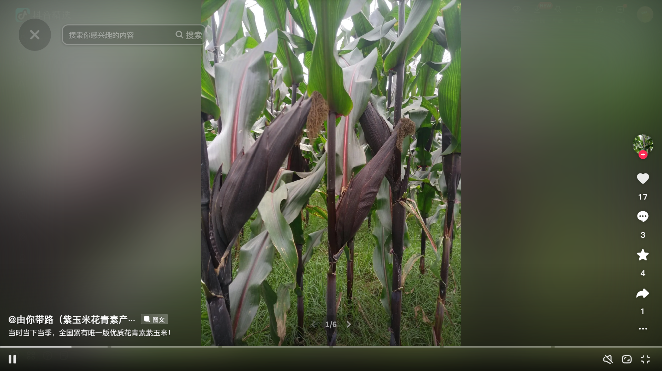
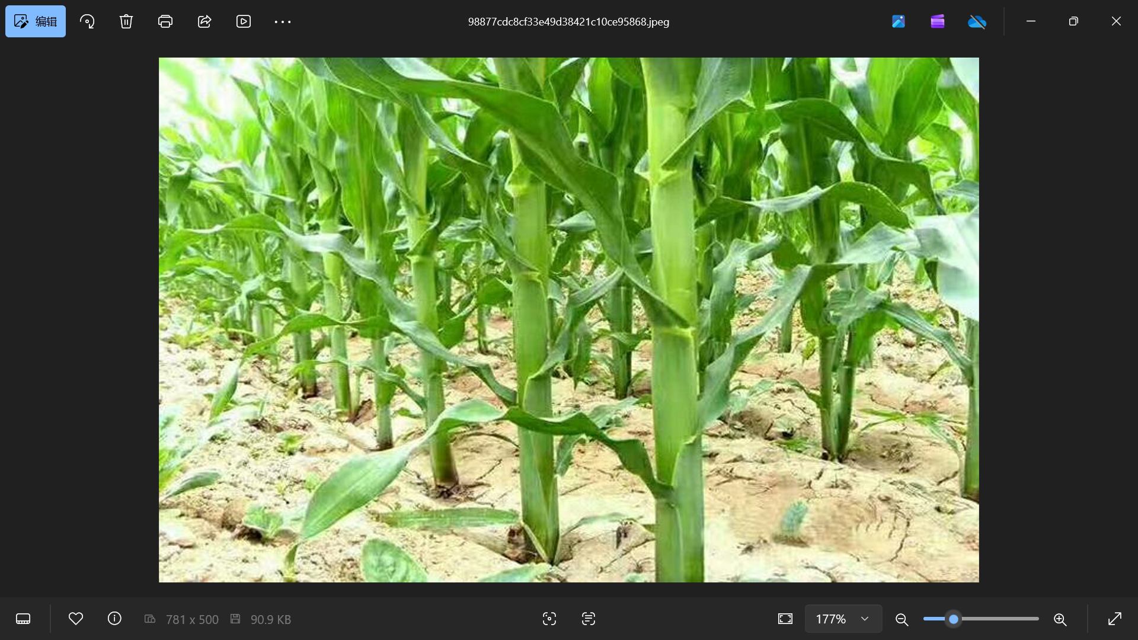
20. 玉米副突变
副突变
(Paramutation)
被“沾染”的表观遗传。
一个等位基因的转录受其同源基因的影响而产生稳定可遗传变化的现象。

Slide 43
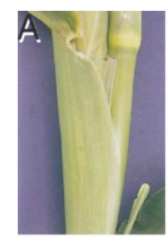
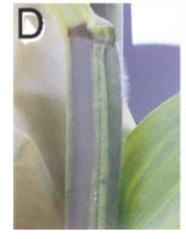
起源于1956年玉米遗传研究
×
A’A’
AA
A’A
A’A’
⊗
副突变

Slide 44
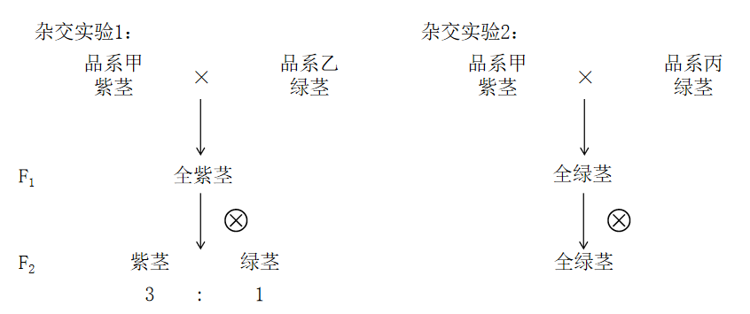
AA
aa
Aa
A_ aa

Slide 45
AA? ?

Slide 46
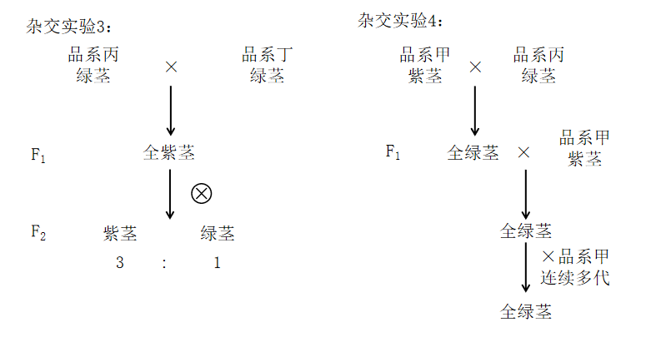
？__
aaRR
丁：乙+ RR（aaRR）
AaRr
A甲基化，A不表达
A_
aa
A’=A甲基化
A_
RR 1/4
Rr 1/2
rr 1/4

Slide 47
紫茎
×
丙
A’A’rr
A
RR 1/4
Rr 1/2
rr 1/4
♀
A_
♂
BCF
1/4全紫茎Rr
1/2紫茎Rr：绿茎rr=1:1
1/4全绿茎rr
说明在没有R的条件下丙的雄配子可以使A甲基化

Slide 48
AA
A’A’
A’A’
AA
A’A’
连续多代回交遗传背景与甲完全相同
A’A’
A’可以使A甲基化

Slide 49
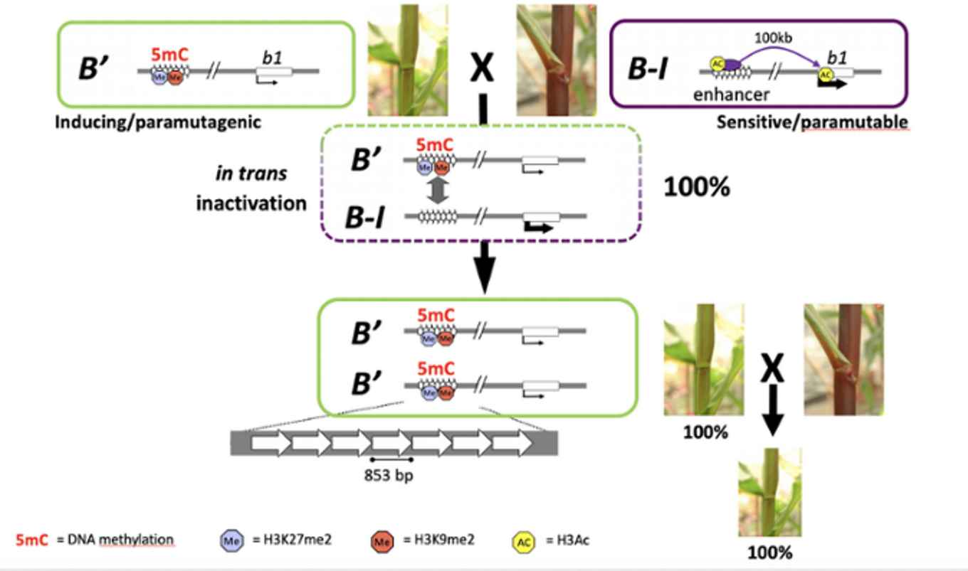

Slide 50
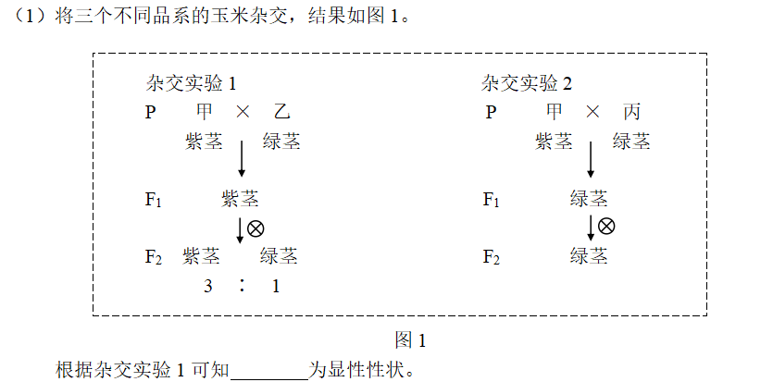
小题 | 分值 | 赋分标准 | 典型错误
20.1 | 2 （0,3） | 3分：紫茎 0分：其他

Slide 51
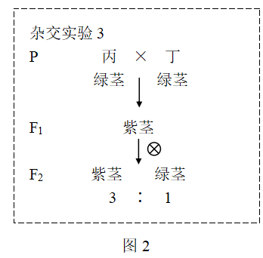
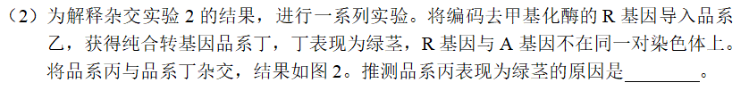
小题 | 分值 | 赋分标准 | 典型错误
20.2 | 3（0,1,2,3） | A基因被甲基化修饰（1分）A基因不表达（1分）不产生花青素（1分） 3分：三点写全 2分：缺第二点或第三点 1分：只答出第1点 0分：不写第1点 | 漏答第二或第三点 表述错误或有歧义： A基因甲基化失活， A基因突变成a， A表达的蛋白质被甲基化， 无法表达花青素； 过度推测： A基因突变， R突变导致A甲基化。

Slide 52
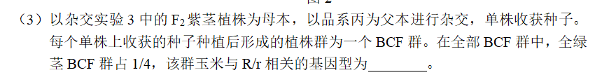
小题 | 分值 | 赋分标准 | 典型错误
20.3 | 2（0,2） | 2分：rr 0分：其他 | 多写A的基因基因型 Rr；Rr rr

Slide 53
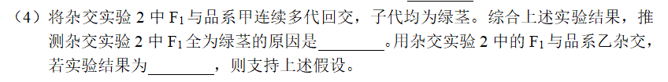
小题 | 分值 | 赋分标准 | 典型错误
20.4.1 | 2（0,2） | 2分：F1中来自品系丙的甲基化A基因能够使来自品系甲的A基因甲基化，A基因表达受抑制，不产生花青素 0分：其他 | 逻辑混乱： 含有R基因，抑制A基因表达； 描述A甲基化但解释有误： F1中的A基因被甲基化， 来自丙与A连锁的基因使A基因甲基化， 丙细胞质基因促进A基因甲基化； 无法解释所有现象： 丙中的甲基化A基因为显性基因； 甲基化的A抑制非甲基化的A表达； 在减数分裂过程中发生上述过程； 表述科学性错误： A基因的同源基因， 正常基因与甲基化A基因杂交；

Slide 54
小题 | 分值 | 赋分标准 | 典型错误
20.4.2 | 2（0,2） | 2分：子代全为绿茎 0分：见典型错误 | 全为紫茎 出现紫茎 出现（有）绿茎 紫茎：绿茎=1:1

Slide 55
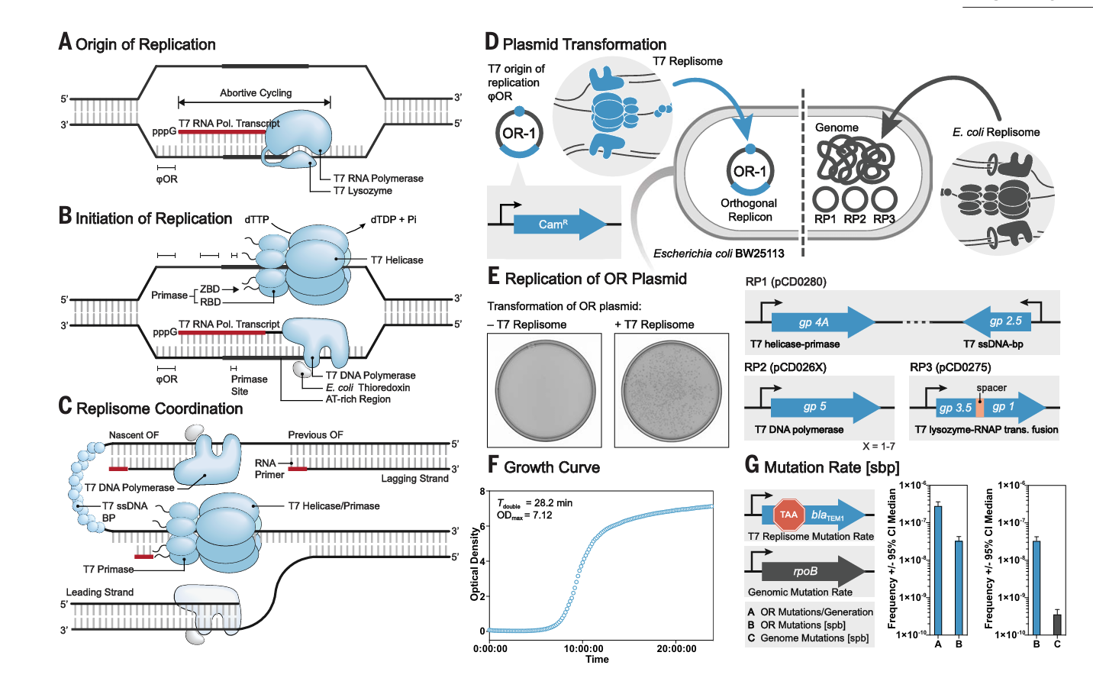
21. 一种用于大肠杆菌中连续高突变和加速进化的T7 复制复合体

Slide 56
转录起始
不影响RNA聚合酶与启动子的结合，但抑制变构，使其无法与启动子脱离
RNA聚合酶变构，与启动子脱离
转录延申

Slide 57
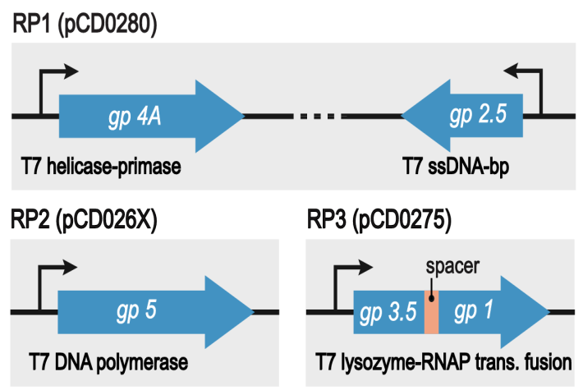
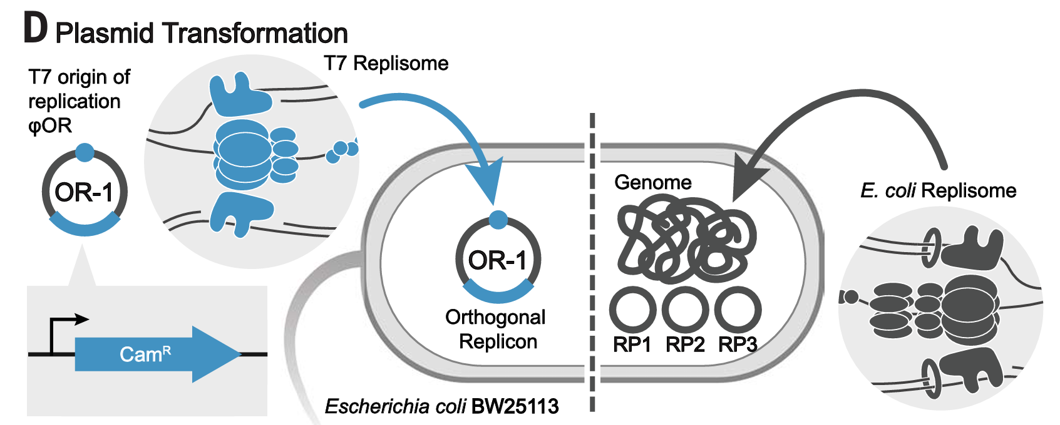


DNA复制的高保真：
①T7 DNA聚合酶活性位点的碱基选择
②T7 DNA聚合酶的3'-5'外切核酸酶校对
③宿主错配修复
RP1: T7单链DNA结合蛋白（gp2.5）
解旋酶-引发酶（gp4A）
RP2: T7 DNA聚合酶（gp5）
RP3: T7 RNA聚合酶（gp1）
C131S（半胱氨酸¹³¹→丝氨酸）
水解酶缺陷型T7溶菌酶与T7 RNA聚合酶融合蛋白（gp3.5-gp1）

Slide 58
小题 | 分值 | 赋分标准 | 典型错误
21.1 | 3 （0,3） | 3分：转录 | 复制、翻译

Slide 59
小题 | 分值 | 赋分标准 | 拓展答案 | 典型错误
21.2 | 2 （0,1,2） | 每空1分 第1空：使T7溶菌酶降解细菌细胞壁功能缺失 第2空：降低T7 DNA聚合酶的保真性 | 第1空：失去溶菌活性 第2空：提高DNA聚合酶复制的错误率/碱基错配；失去DNA聚合酶的纠错/修正功能 | 两个空的共同错误：提高基因表达量、提高酶的活性、减弱酶的活性、只能识别结合T7 DNA 写出正确答案但是多加了明显错误表述不给分，如“溶菌酶与复制原点结合”“溶菌酶不与RNA聚合酶结合”

Slide 60
小题 | 分值 | 赋分标准 | 拓展答案 | 典型错误
21.3 | 3（0,1,2,3） | 每空1分 第1空：质粒1 第2空：质粒2 第3空：质粒2 | 第1空：大肠杆菌拟核

Slide 61
小题 | 分值 | 赋分标准 | 典型错误
21.4 | 2 （0,1,2） | 2分：AC 1分：A或C 0分：写了B | 少写A或C

Slide 62
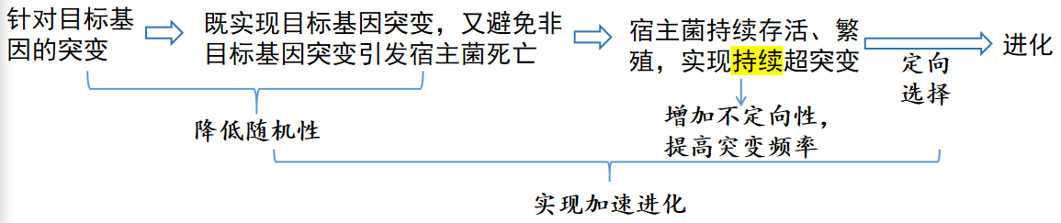
小题 | 分值 | 赋分标准 | 拓展答案 | 典型错误
21.5 | 2 （0,1,2） | 两个要点，一个1分 要点1：仅针对目标基因进行突变 要点2：不导致宿主菌其他基因突变，宿主菌存活率高 | 要点1：体现“仅”“针对”或有靶向性描述，或“对目标基因进行突变，不导致宿主菌其他基因突变” 要点2：明确“宿主菌的存活率高”，或“避免非目标基因突变造成死亡” 多答提高突变频率，操作简单、周期短等不作为给分点 | 1.要点1：①不体现“仅”，如是目标基因发生突变；②定向、定点突变，突变位点单一，避免/降低不定向性，目标基因精准/特定突变；③目的不清：针对目标基因进行复制/加速进化 2.要点2：安全性高/危害小/繁殖快/不干扰选择过程 3.逻辑错误，如“针对目标基因进突变，降低了突变的不定向性” 4.泛泛作答不给分，如具有高效性、高频性、靶向性、精准性

Slide 63
请您批评指正！

